Slide 1
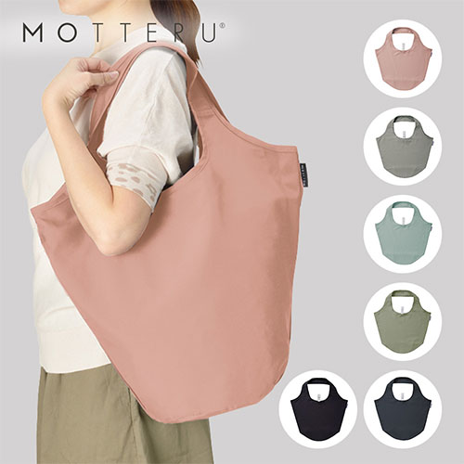
【提案書】
クルリト マルシェバッグ
特徴
くすみカラーでおしゃれな形状のマルシェバッグ。くるりと丸めてゴムバンドで留めればコンパクトにまとまるので、食料品や日用品の買出し用エコバッグに最適です。特典や景品として重宝します。
納期
納期スペース
仕様
カラー展開：ネイビー、チャコールブラック、グレー、ミントブルー、セージグリーン、スモークピンク
素材：ポリエステル
サイズ：本体/約510×350×φ200(mm)・持ち手/約55×360(mm)
容量：約18L
お見積
お見積りスペース

